Slide 1
Сюжетно-ролевая игра, как средство формирования связной речи и социального развития дошкольников

Slide 2
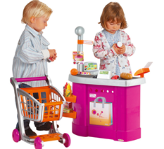
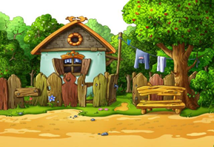
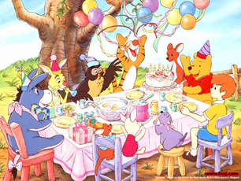
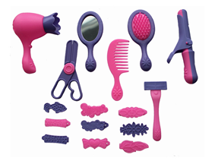

Slide 4
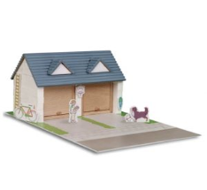
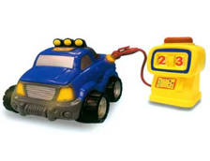
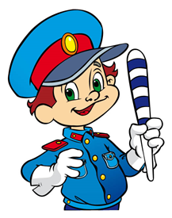
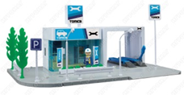
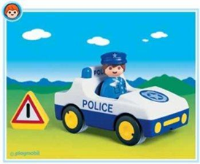
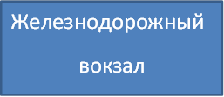
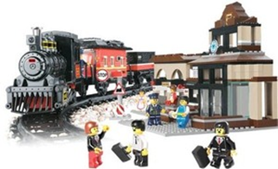
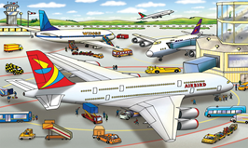

Slide 5
Таблица-основа для сюжетно-ролевых игр
Виды деятельности
Дни недели | Утро | Вечер
Понедельник | Рассказ. Беседа. Экскурсия. Наблюдение за трудом Взрослых. Артикуляционная гимнастика. Подвижные игры | Домашнее задание: Сбор детьми с родителями иллюстраций с изображением людей разных профессий. Составление творческих рассказов. Хороводные игры.
Вторник | Дать представление о профессиях: рассматривание иллюстраций, альбомов, книг, картин с изображением разных профессий. Обсуждение. Логоритмическая гимнастика. | Чтение художественной литературы по теме. Пересказ. Заучивание стихотворений, скороговорок, чистоговорок, пословиц, поговорок о труде, загадок. Игра-драматизация. Игры в парах.
Среда | Дидактические игры. Просмотр мультфильмов, слайдов, презентаций по теме «Труд людей» Речевые упражнения, задания. | Рисование, аппликация, конструирование (изготовление атрибутов). Пальчиковая гимнастика.
Четверг | Создание проблемой ситуации. Обыгрывание. Дыхательные упражнения. Мимическая гимнастика. Игры с правилами. | Распределение ролей. Обмен мнениями, советы Рассуждения, обобщение. Подготовка игрового места, атрибутов. Театральная деятельность.
Пятница | Сюжетно-ролевая игра. Трудовая деятельность. | Совместная деятельность с родителями. Тематические досуги. Совместные проекты детей и родителей.

Slide 6
Таблица – схема по сюжетно-ролевой игре «ПДД: Мы - пешеходы»
Понедельник Беседа: « Уроки светофора» Рассматривание иллюстраций. Артикуляционная гимнастика «По шоссе машина едет» | Вторник Рассматривание сюжетной картинки по теме «ПДД» и составление связного рассказа по ней. Упражнение на развитие силы голоса | Среда Дидактическая игра «Внимание, дорога!» Презентация по теме: «Ребенок и ПДД» Проговаривание стихотворения «Мы – водители» | Четверг Создание проблемной ситуации Обсуждение Дыхательные упражнения «Сигналит машина», «Насос» | Пятница Самостоятельная организация сюжетно-ролевой игры «Мы-пешеходы»
Домашнее задание: вместе с родителями собрать картинки с изображением транспорта. Составить творческий рассказ о любимом виде транспорта. | Чтение рассказа С. Михалков «Дядя Стёпа - милиционер» Заучивание чистоговорок «Со-со-со- спустило колесо» | Рисование по правилам ПДД Пальчиковая гимнастика «Раз – внимание дорога!» | Распределение ролей, подготовка атрибутов и обыгрывание проблемной ситуации. | Выставка детских рисунков «Мы едем, едем, едем» Конкурс - Викторина с родителями «Ребёнок и ПДД»

Slide 7
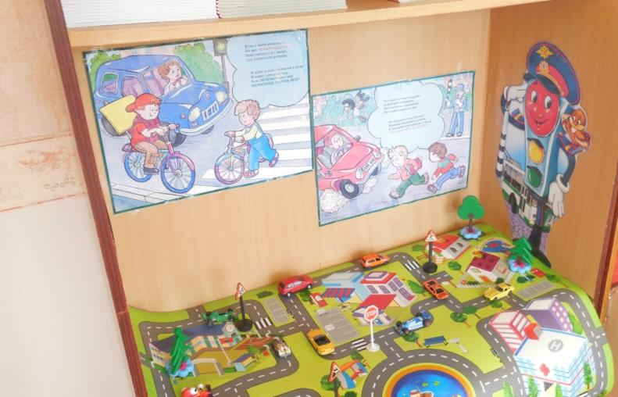
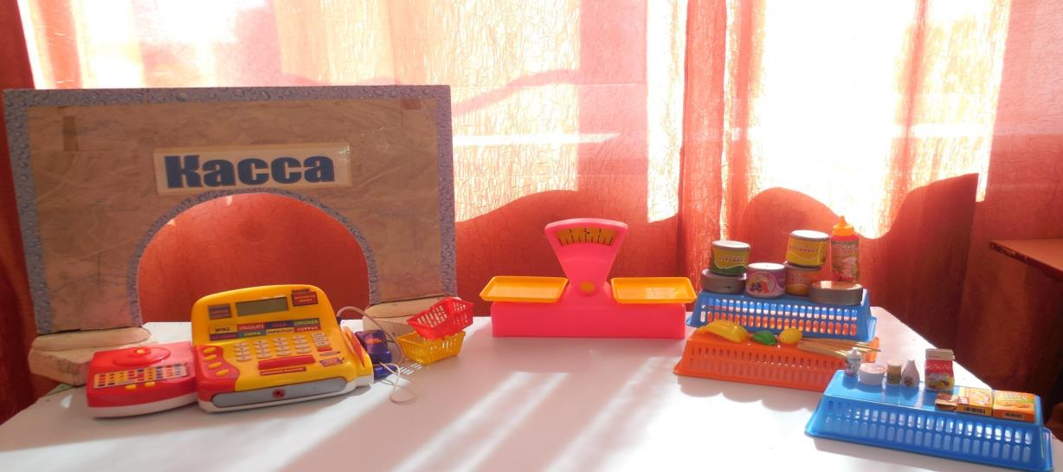

Slide 8
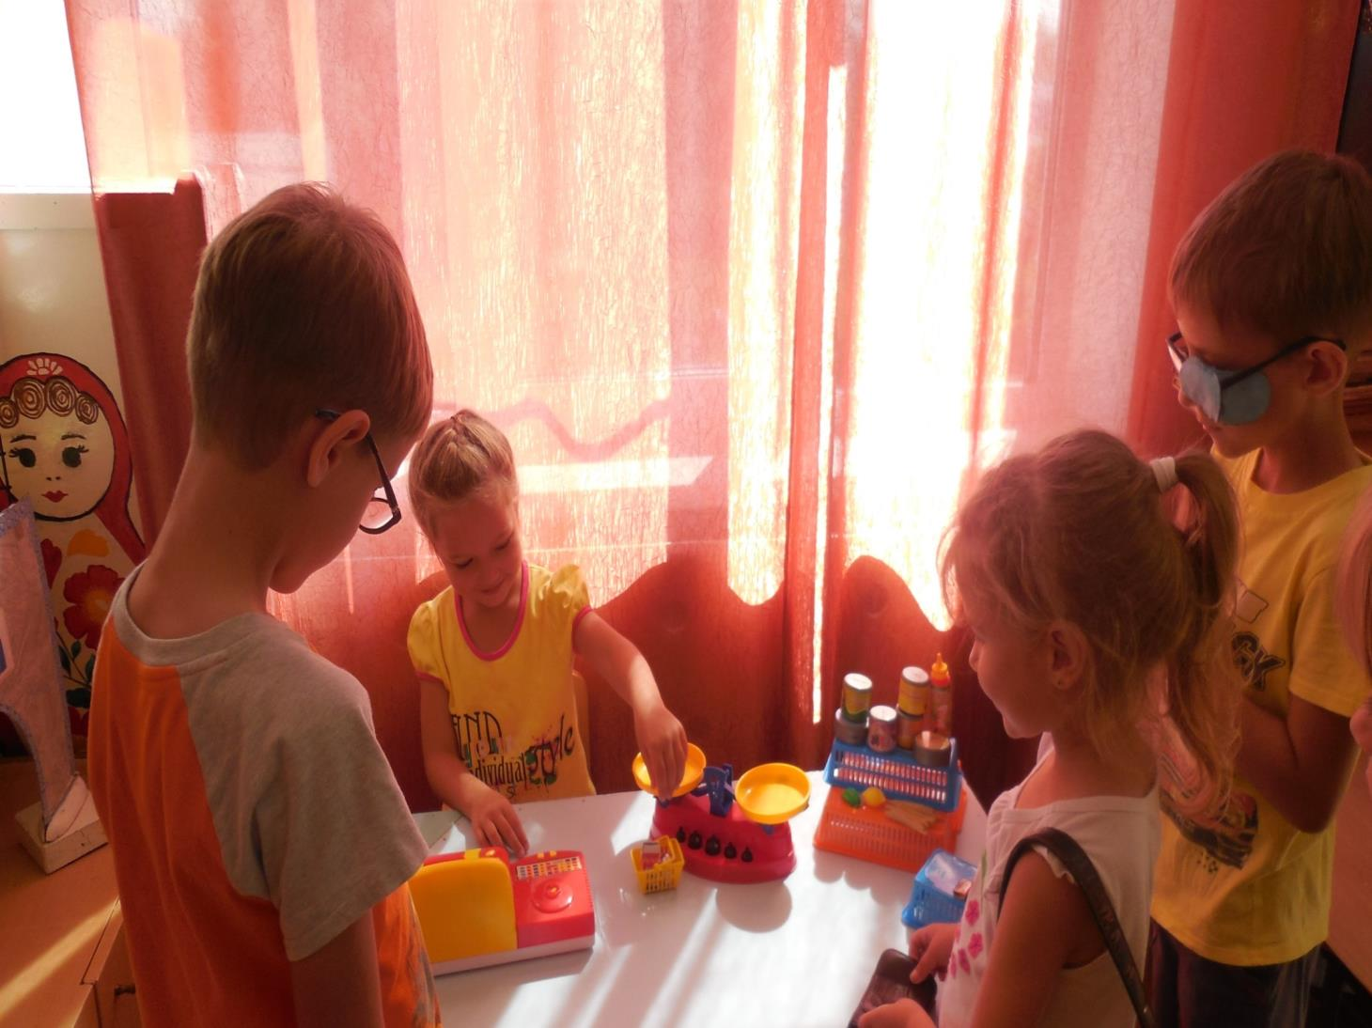

Slide 9
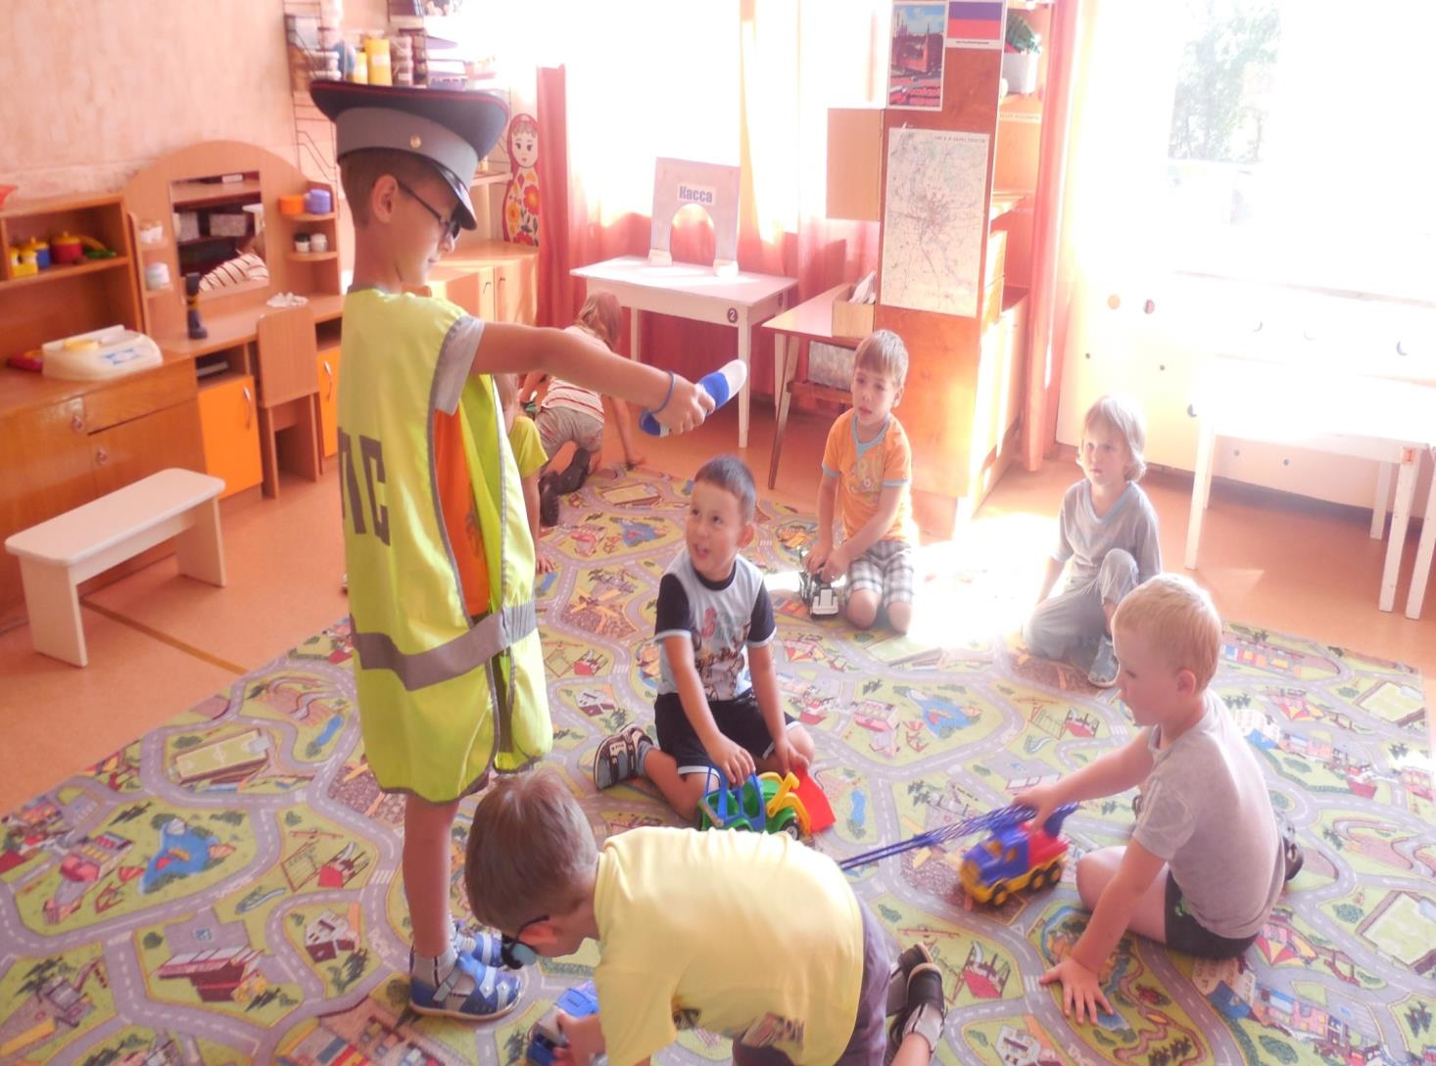

Slide 10
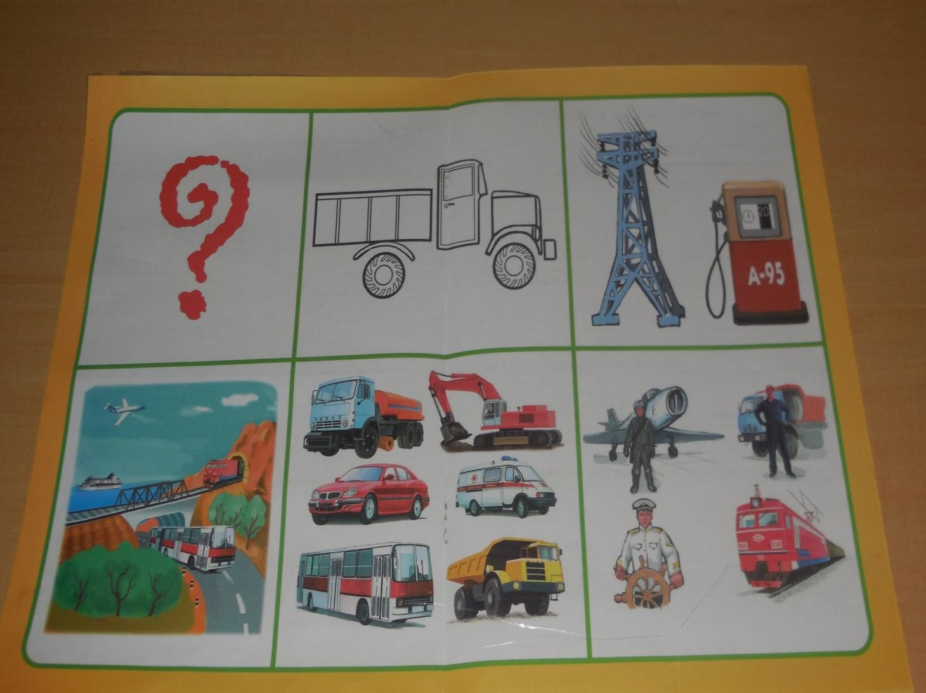

Slide 11
